Slide 3
مساحة المثلث
مساحة شبة المنحرف
مساحة الدائرة
محيط الدائرة

Slide 4
علمتني الرياضيات
ان النجاح والفشل خطان متوازيين
١٥٩

Slide 5
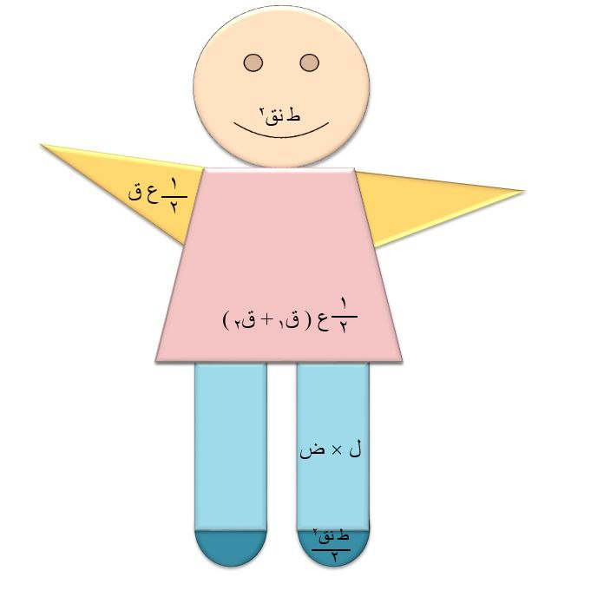
ماهو مرادف مركب
الاشكال ثنائية الابعاد مثل …
أجد مساحات
أشكال مركبة
ومساحتها

Slide 6
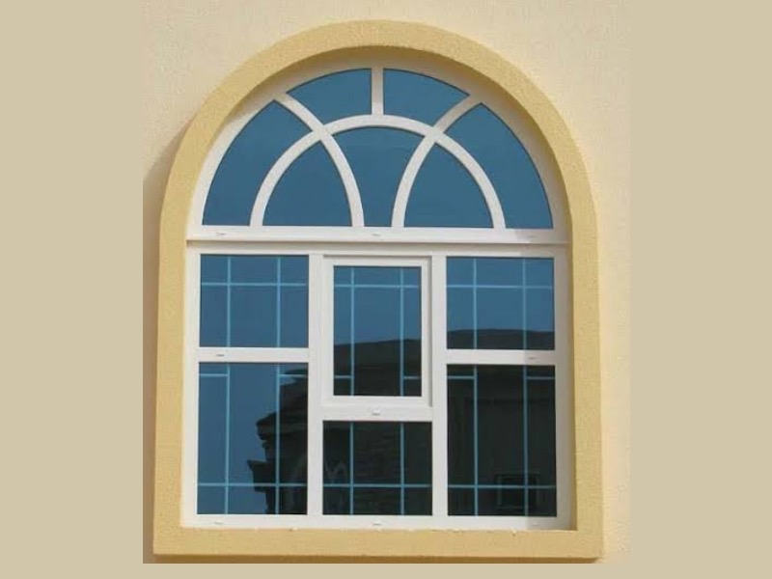
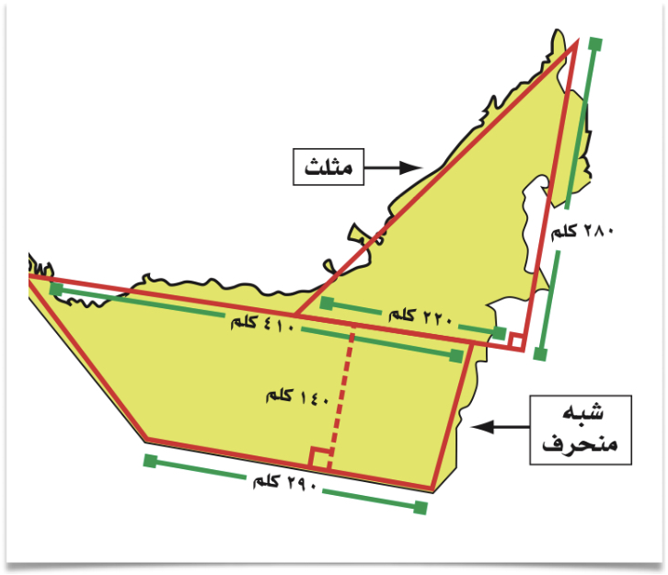
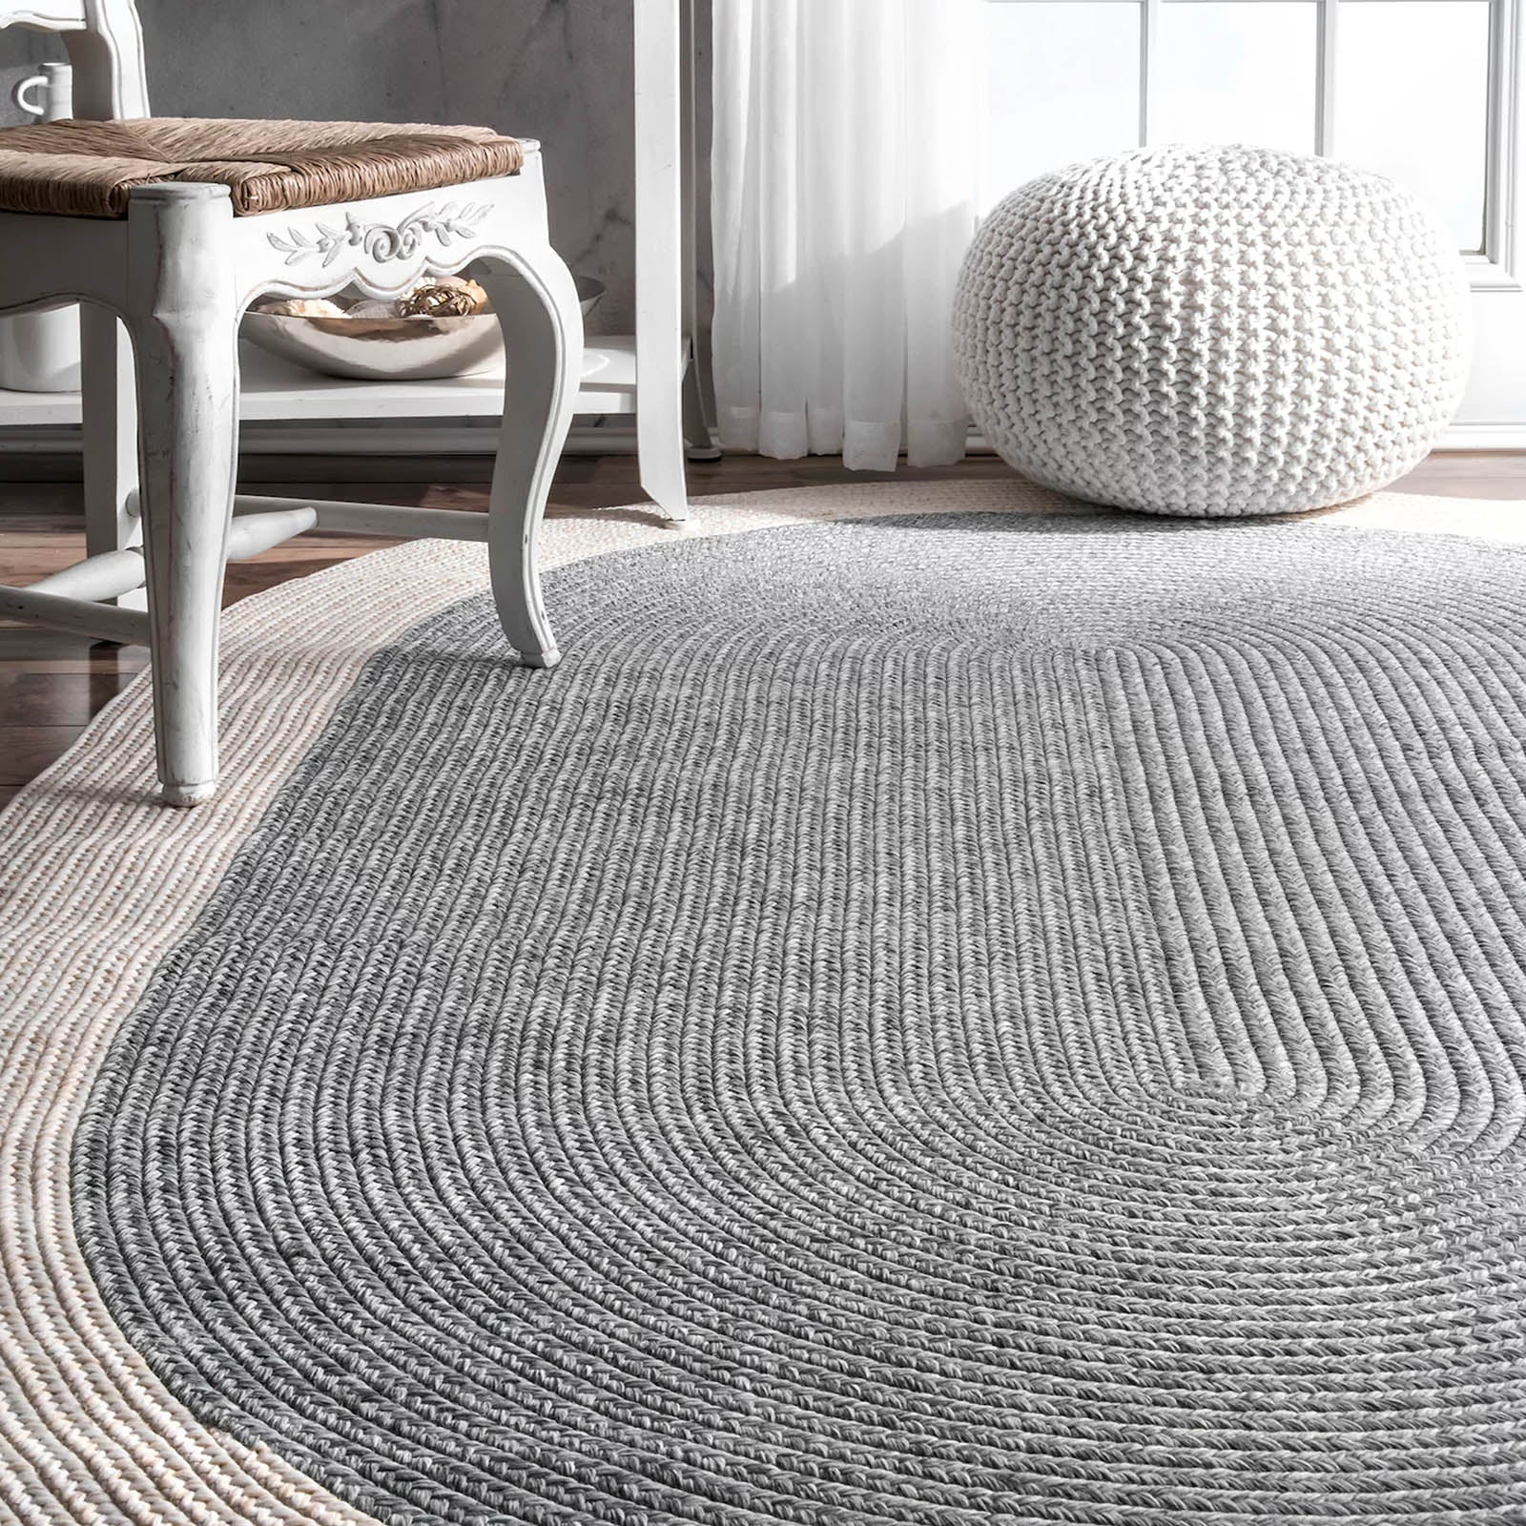
المركبات حولنا
المركبات في الكيمياء
الكلمات المركبة في اللغة العربية
مثل حضرموت
،و ذكر في القران كلمة
جهنم وهي كلمة مركبة
المساحات المركبة
١٥٩

Slide 7
المفردات
الشكل المركب
١٥٩

Slide 8
الشكل المركب
هو شكل مكون من مثلثات وأشكال رباعية وأنصاف دوائر وأشكال اخرى ثنائية
لحساب
مساحة الشكل المركب
نقوم بتجزئة الشكل المركب
إلى أشكال نعرف مساحتها
١٥٩

Slide 9
١٥٩

Slide 10
أحسب مساحة الشكل التالي
المساحة الكلية …
١٥٩

Slide 11
١٦٠

Slide 12
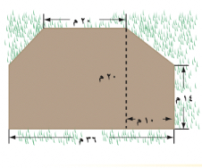
أحسب مساحة الشكل التالي
المساحة الكلية …
١٦٠

Slide 13
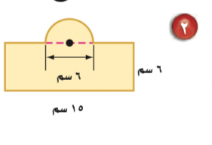
أحسب مساحة الشكل التالي
المساحة الكلية …
١٦٠

Slide 14
١٦٢

Slide 15
١٦٢

Slide 16
١٦١

Slide 17
تعلمنا اليوم

Slide 18
الاشكال ثنائية الابعاد مثل …
أجد مساحات
أشكال مركبة
أجد مساحات
أشكال مركبة
ومساحتها

Slide 19
الواجب
يمكنك
متابعة قنوان عين التعليمية
وغدا باذن الله لنا لقاء
سُبْحَانَكَ اللَّهُمَّ وَبِحَمْدِكَ، أَشْهَدُ أَنْ لَا إِلَهَ إِلَّا أَنْتَ أَسْتَغْفِرُكَ وَأَتُوبُ إِلَيْكَ
١٦١

